Slide 1
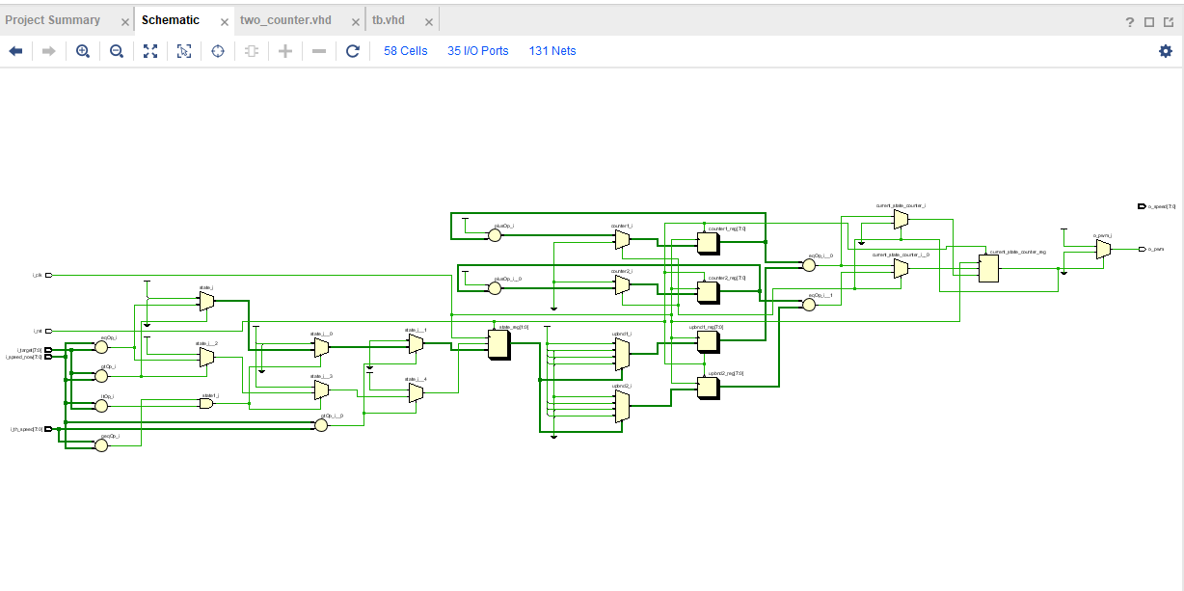
Fpga專題實習pwm
C111112164陳昱辰

Slide 2
流程圖
i_clk
Fsm1(計數器)
Fsm2(控制轉數)
i_rst
pwm
counter1
目標速度
counter2
最終速度

Slide 3
四種工作週期
i_rst
Full_speed:轉速全開100%
Speed_up:轉速上升80%
Speed_dn:降速模式轉速剩25%
Final:轉速全開50%

Slide 4
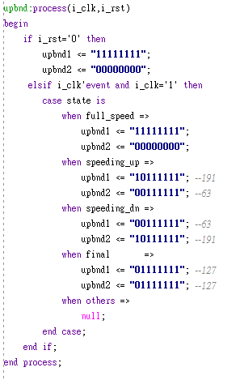
pwm運作原理
利用不同的upperband讓counter1及counter2來數數，只要是counter1在計數時pwm進行+1如果counte在數時+0，就可以控制速度。

Slide 5
狀態切換圖
記數器設計架構圖
1全速
SPEED=100
2等速
SPEED>80
SPEED>100
3加速
4減速
SPEED<100

Slide 6
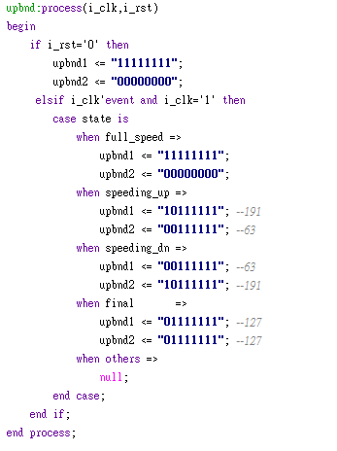
各個狀態上下限
1:FULL SPEED
2: uppnd1=127 uppnd2=127
3: uppnd1=191 uppnd2=63
4: uppnd1=63 uppnd2=191

Slide 7
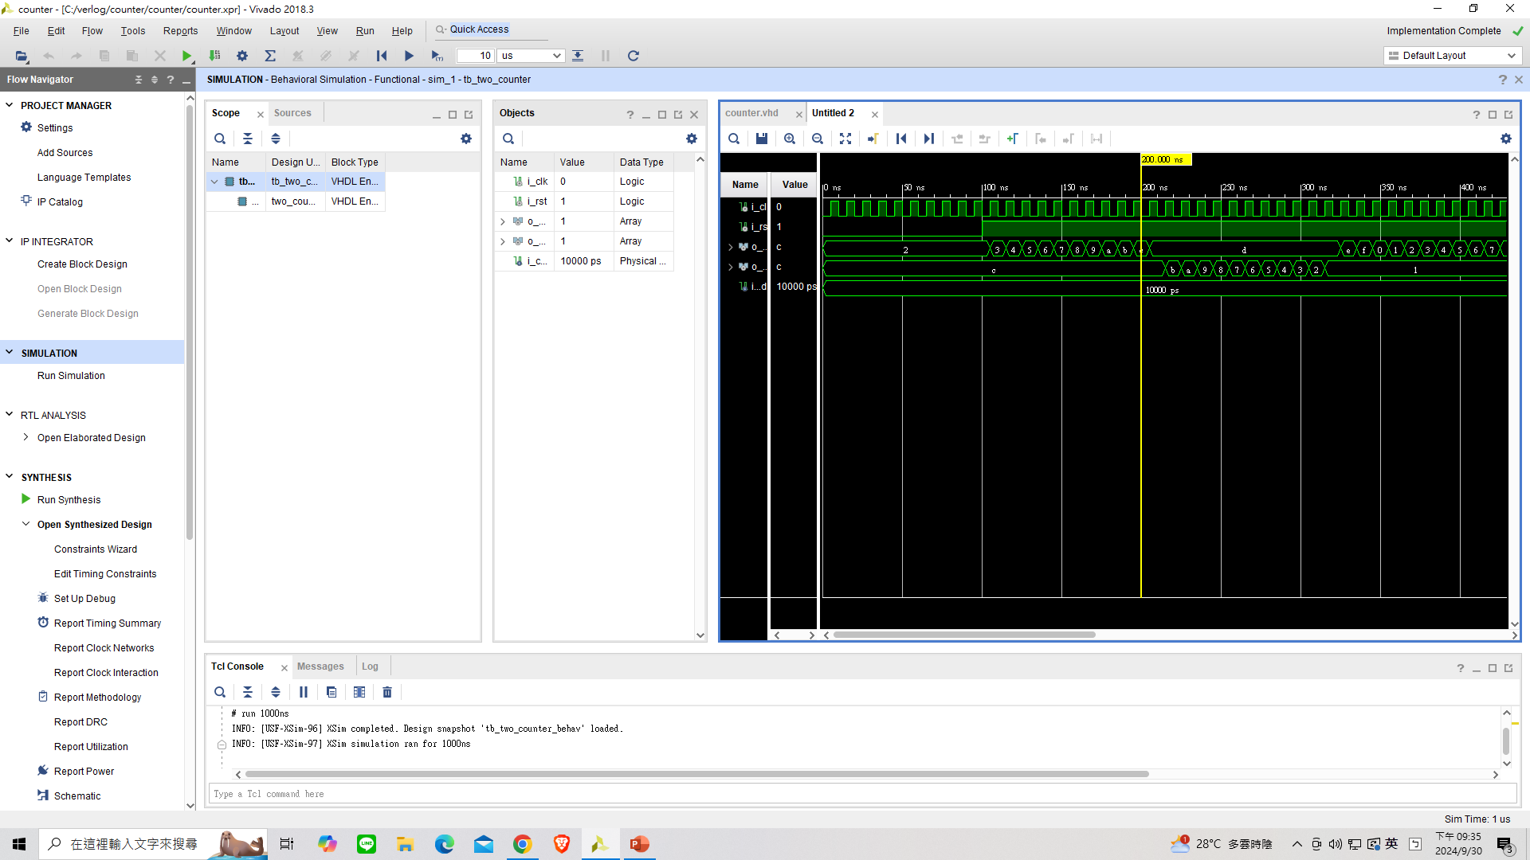
波形圖

Slide 8
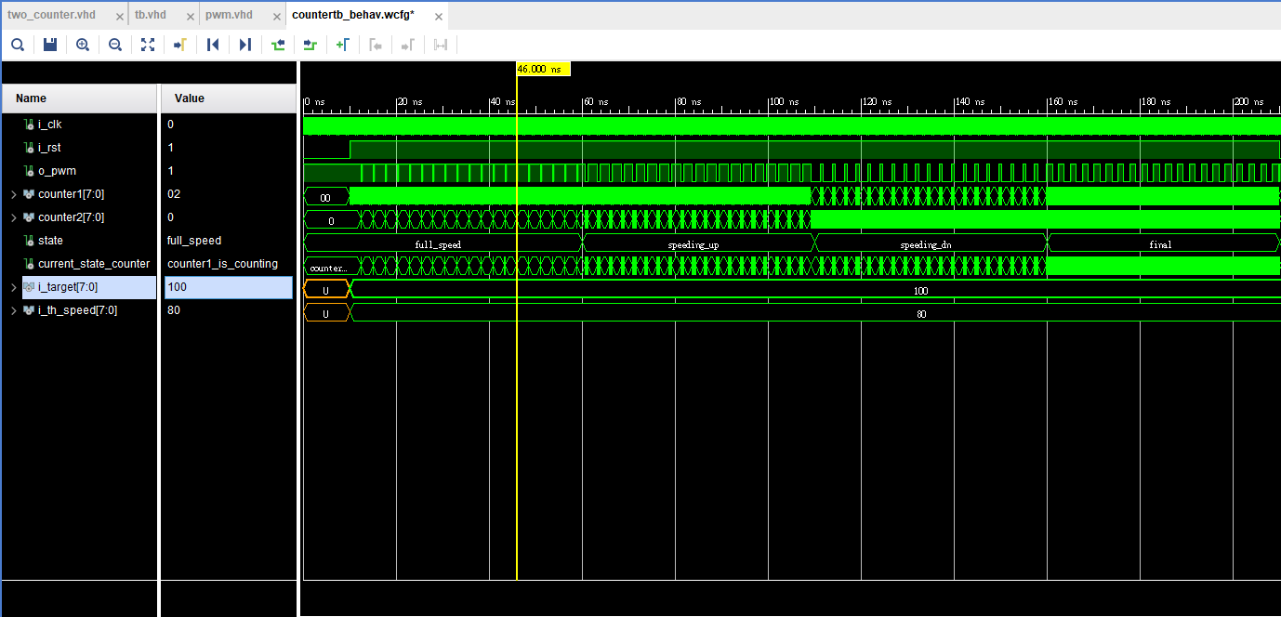
模擬圖

